Slide 1
מקצוע פיזיקה
נושא השיעור מעגלים משולבים
עם המורה ד"ר רחלה תורג'מן

Slide 2

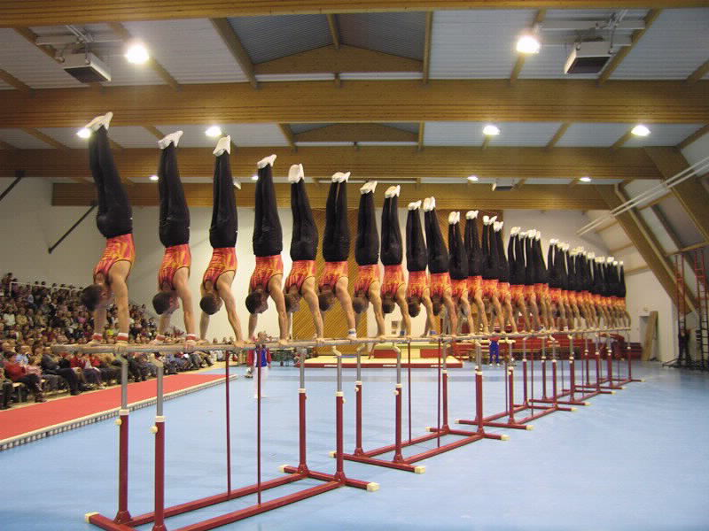

חלק א'
מעגלי זרם ישר משולבים

Slide 3
נושאי השיעור - מעגלים משולבים – מאפיינים ופתרון תרגילים
מעגלים משולבים – מאפיינים.
הבנת עקרונות פיזיקליים לפתרון תרגילים של מעגלים משולבים.
קצר, עומס.
הנגד המשתנה – חיבור ריאוסטטי וחיבור פוטנציומטרי.

Slide 4
מעגל משולב – הגדרה ומאפיינים
מעגל משולב – מעגל המכיל מספר נגדים המחוברים בשני אופנים- הן חיבור טורי והן חיבור מקביל.
מעגל פשוט – מכיל חיבור טורי או חיבור מקביל.

Slide 5
דרכי פעולה לפתרון תרגילים של מעגלים משולבים
עקרון פעולה -מציאת ההתנגדות השקולה לחישוב מתחים וזרמים.
החלפת קבוצת הנגדים (טור/מקביל) בנגד שקול.
קבלת מעגל פשוט

Slide 6
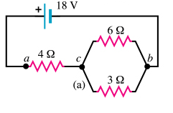
דוגמא להתרת תרגילים של מעגל משולב
נתון מעגל חשמלי המורכב משלושה נגדים ומקור מתח
א. מהי ההתנגדות השקולה בין הנקודות a ו- b?
ב. מהו הזרם החשמלי העובר דרך כל נגד?

Slide 7
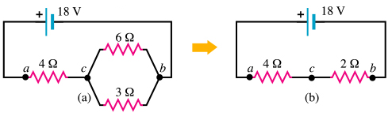

סעיף א' התרת תרגילים של מעגל משולב
שלב א'
שני הנגדים מחוברים במקביל לכן התנגדותם השקולה
$$\frac{1}{�_{��}}=\frac{1}{3}+\frac{1}{6}$$

Slide 8
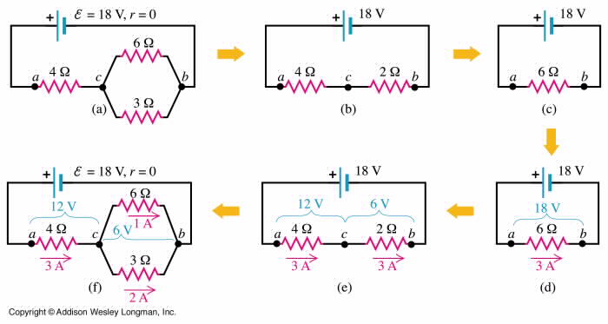
סעיף א' להתרת תרגילים של מעגל משולב
הנגד מחובר בטור לנגד השקול ולכן ההתנגדות השקולה

Slide 9
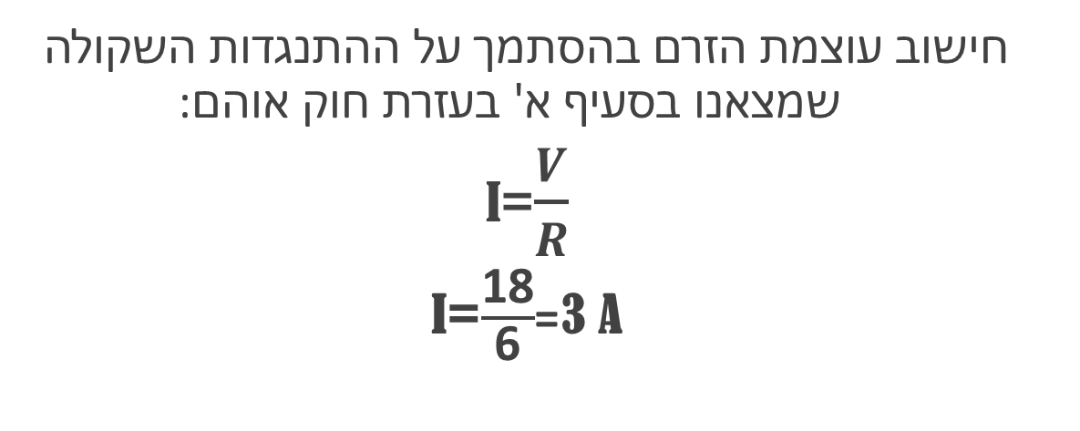
סעיף ב' להתרת תרגילים של מעגל משולב
חישוב עוצמת הזרם בהסתמך על ההתנגדות השקולה שמצאנו בסעיף א' בעזרת חוק אוהם:
I=$\frac{�}{�}$
3 A=I=$\frac{\text{18}}{\text{6}}$

Slide 10
סעיף ב' להתרת תרגילים של מעגל משולב
נחזור למעגל המשולב לכל נגד ונגד

Slide 11
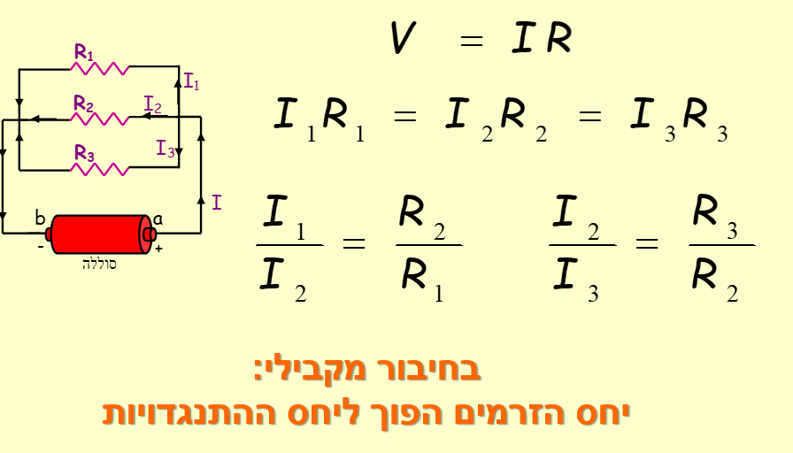

חישוב עוצמות הזרם של הנגדים במעגל מקביל
$$\frac{�_{�}}{�_{�}}=\frac{�_{�}}{�_{�}}$$

Slide 12
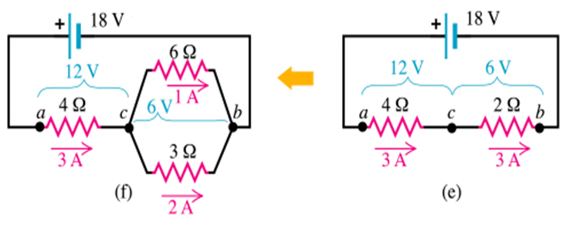
סעיף ב' להתרת תרגילים של מעגל משולב
I₁
I₂
חוק שימור המטען

Slide 13

סעיף ב' להתרת תרגילים של מעגל משולב
חוק שימור המטען
נגדיר I₁ = X
3A=X+2X
X = 1A
I₁ = 1 A
I₂ = 2 A
$$�3=�1+�2$$
R₁=2* R₂
I₂=2* I₁

Slide 14
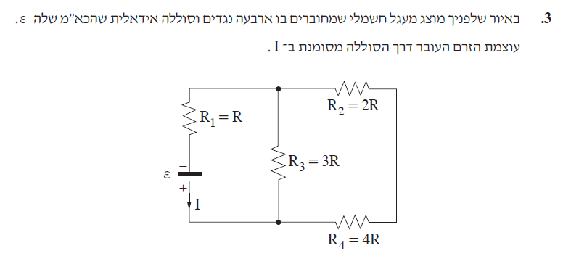
קופצים למים – בגרות קיץ תשע"ד

Slide 15

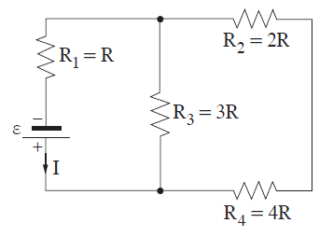
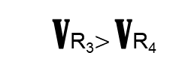
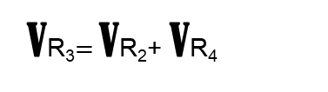
בגרות קיץ תשע"ד
VR₃$>$ VR₄
נימוק: נגדים מס' 2 ומס' 4 מחוברים ביניהם בטור ושניהם מחוברים במקביל לנגד מס' 3.
לפי חוק שימור האנרגיה המתח על נגד מס' 3 שווה לסכום המתחים של נגדים מס' 2 ומס' 4 ולכן בהכרח המתח על נגד 3 גבוה מזה של נגד 4.
VR₃$=$ VR₂+ VR₄

Slide 16
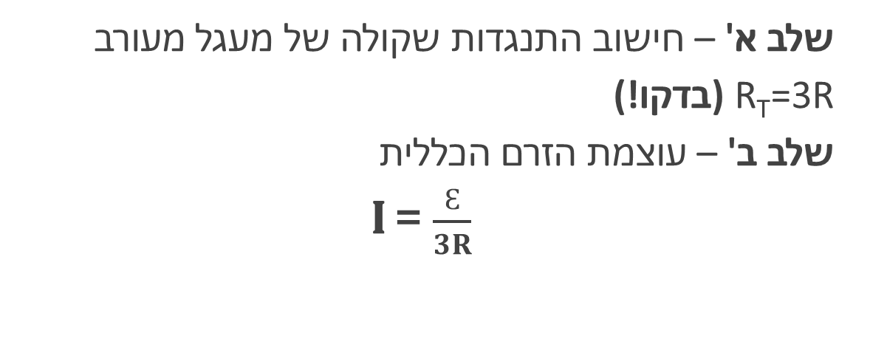
בגרות קיץ תשע"ד
שלב א' – חישוב התנגדות שקולה של מעגל מעורב
R_{T}=3R (בדקו!)
שלב ב' – עוצמת הזרם הכללית
I = $\frac{Ɛ}{��}$

Slide 17

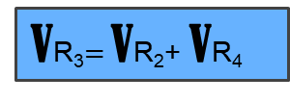
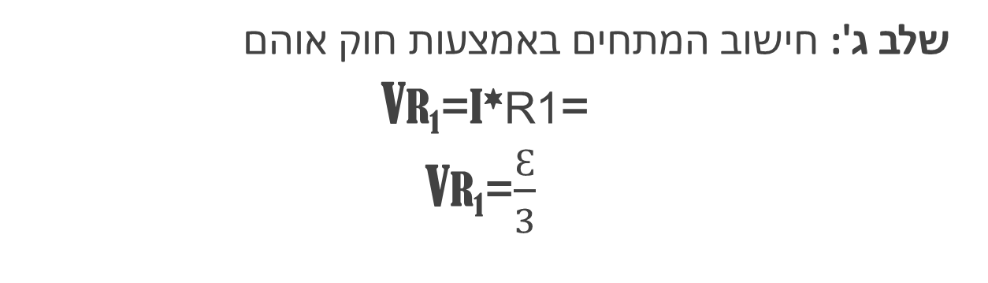
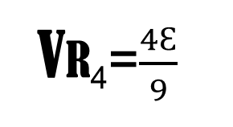
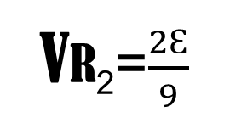
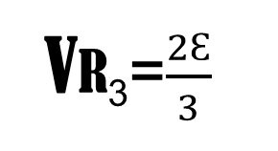
בגרות קיץ תשע"ד
שלב ג': חישוב המתחים באמצעות חוק אוהם
VR₁=I*R1=
VR₁=$\frac{Ɛ}{3}$
*
R
מציאת מתחי שאר הנגדים באמצעות זיהוי סוג החיבור וחוק אוהם (בדקו!)
VR₃=$\frac{2Ɛ}{3}$
VR₂=$\frac{2Ɛ}{9}$
VR₄=$\frac{4Ɛ}{9}$
VR₃$=$ VR₂+ VR₄

Slide 18

בגרות קיץ תשע"ד

Slide 19


בגרות קיץ תשע"ד
הגדלת התנגדות נגד מס' 4, תגדיל את ההתנגדות השקולה (מדוע?) ולכן עוצמת הזרם תקטן בהתאם לחוק אוהם.

Slide 20
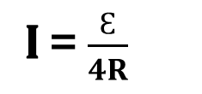
בגרות קיץ תשע"ד
סעיף ה:
החלפת נגד מס' 2 בחוט מבודד תוביל להפסקת הזרם בענף נגדים מס' 2 ונגד מס' 4.
יזרום זרם רק דרך נגדים מס' 1 ונגד מס' 3 אשר כעת מחוברים בטור ועל כן עוצמת הזרם דרכם זהה.
ההתנגדות השקולה כעת:
R_{T}=4R
I = $\frac{Ɛ}{��}$

Slide 21
חלק ב': קצר ועומס יתר
הגדרת התופעות:
זרימת זרם חשמלי בתיל מתכתי מעל לעוצמה המרבית שתילים יכולים לשאת מובילה להתחממות יתר ומכאן להתלקחות.
שתי סיבות עיקריות לכך: קצר או עומס יתר

Slide 22

קצר
מצב בו יש חיבור ישיר של תיל אל מקור מתח, למשל כששני תילי הולכה המחברים מכשיר למקור נוגעים זה בזה נקרא קצר.
A
B
מקור מתח (רשת)
מקור מתח

Slide 23
עומס יתר
עומס יתר מתרחש כאשר מחברים במקביל אל מקור מספר רב של מכשירים (צרכנים). לכל אחד מן המכשירים התנגדות משלו כך שבמתח נתון זורם בו זרם מסוים.
מספר רב של מכשירים גורם לכך שעוצמת הזרם הכולל במעגל גדלה בצורה ניכרת.
(ההתנגדות השקולה של נגדים המחוברים במקביל קטנה ככל שמתווספים נגדים, והזרם הכולל גדל).
מקור מתח (רשת)
מקור מתח

Slide 24
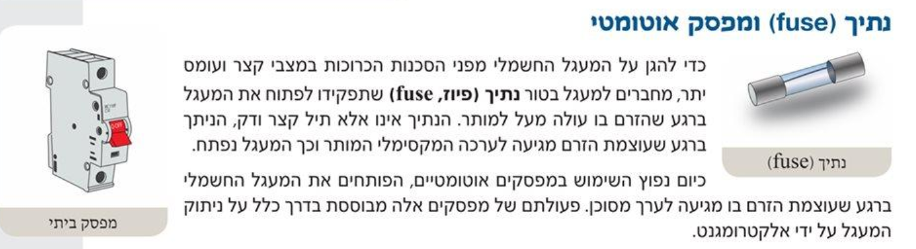
נתיך ומפסק אוטומטי

Slide 25
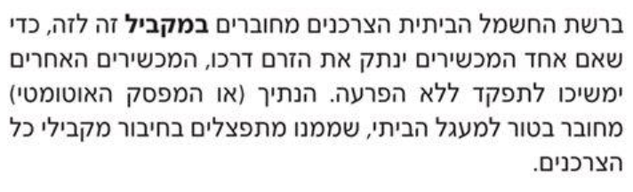
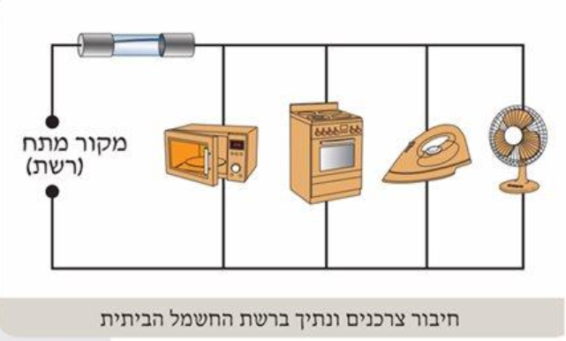
רשת החשמל הביתית

Slide 26
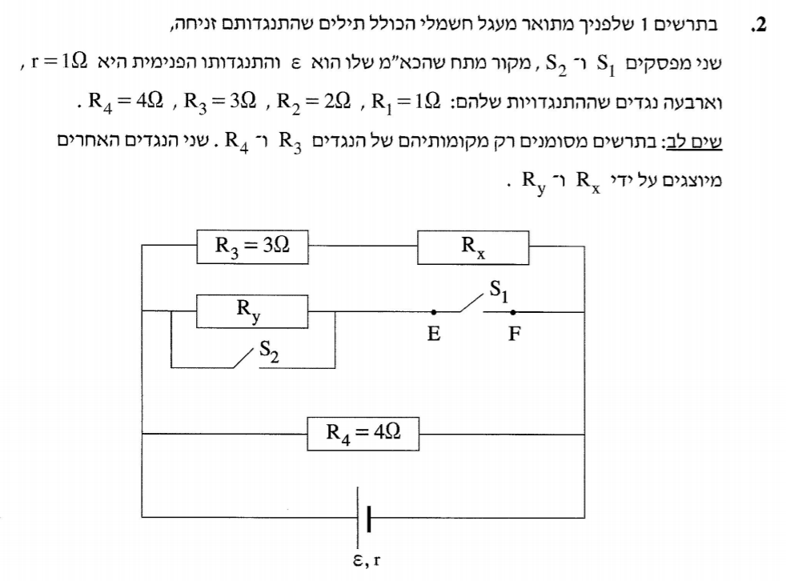
משימה לסיכום השיעור
שאלה מבחינת בגרות תשע"ז

Slide 27
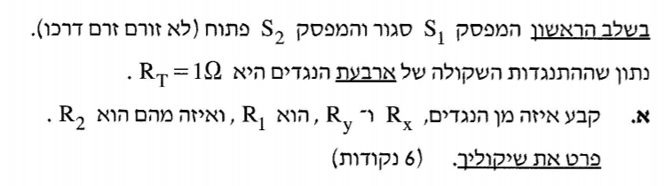
משימה לסיכום השיעור

Slide 28
מוזמנים לעבור לחלק ב'

Slide 29
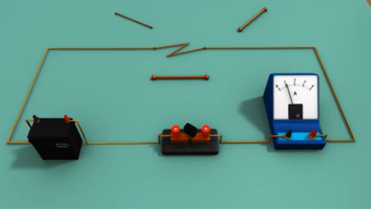
חלק ב'
חיבור פוטנציומטרי-ריאוסטטי

Slide 30
מטרות השיעור - מעגלים משולבים
חיבור ריאוסטטי – עקרונות ומאפיינים.
חיבור פוטנציומטרי – עקרונות ומאפיינים.
"חיבור ריאוסטטי וחיבור פוטנציומטרי והקצר ביניהם"
שאלות נבחרות מבחינות בגרות.

Slide 31
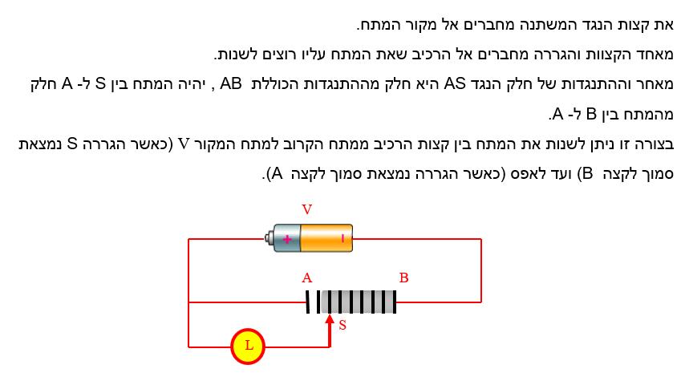
פוטנציומטר – עקרונות ומאפיינים

Slide 32
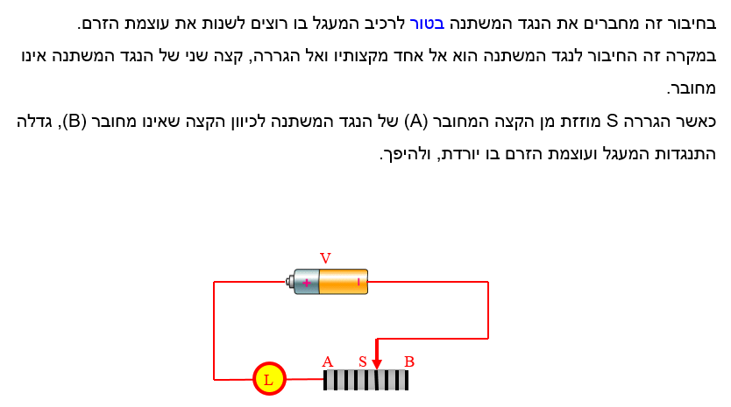
ריאוסטט – עקרונות ומאפיינים

Slide 33
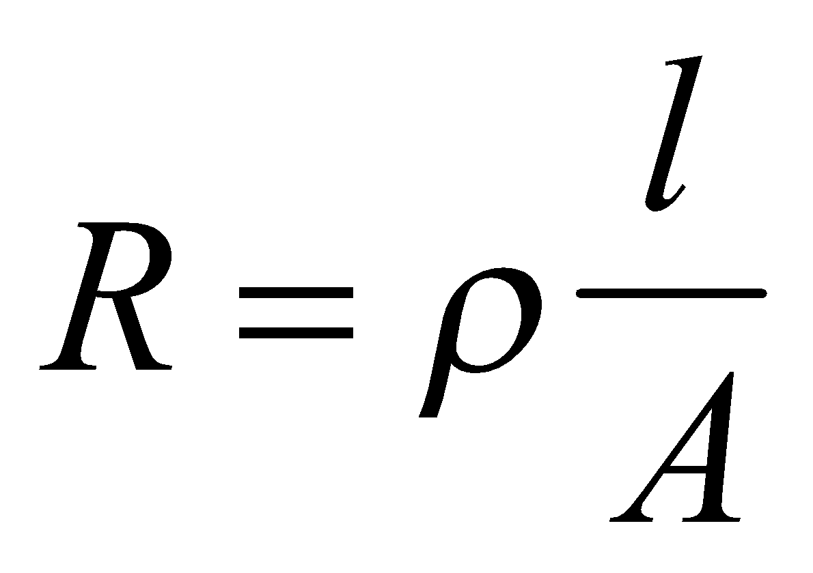

אנו יודעים שהתנגדות המוליך תלויה באורכו
של תיל מתכתי, לא של "מוליך".
בעזרת תכונה זו ניתן ליצור מוליך בעל התנגדות משתנה
ככל שנזיז את המגע רחוק יותר האורך יגדל וההתנגדות תגדל
שיניתי לצבע אחר כדי שיראו את התיל המתכתי
I
חלק לא פעיל

Slide 34
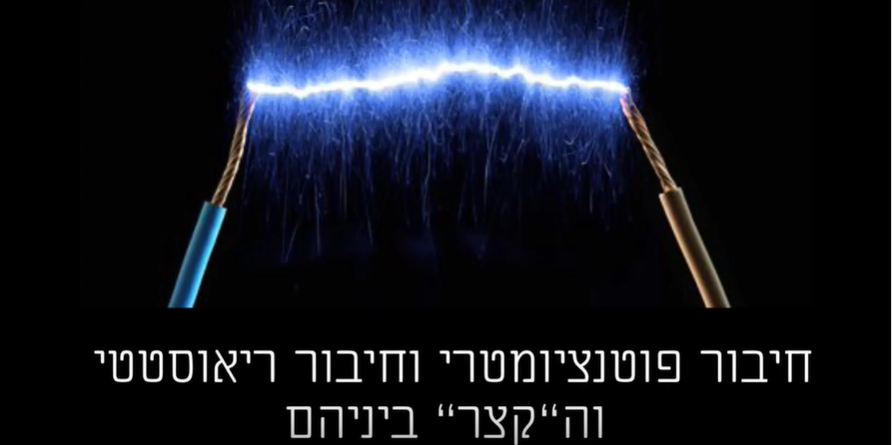
חיבור ריאוסטטי וחיבור פוטנציומטרי

Slide 35
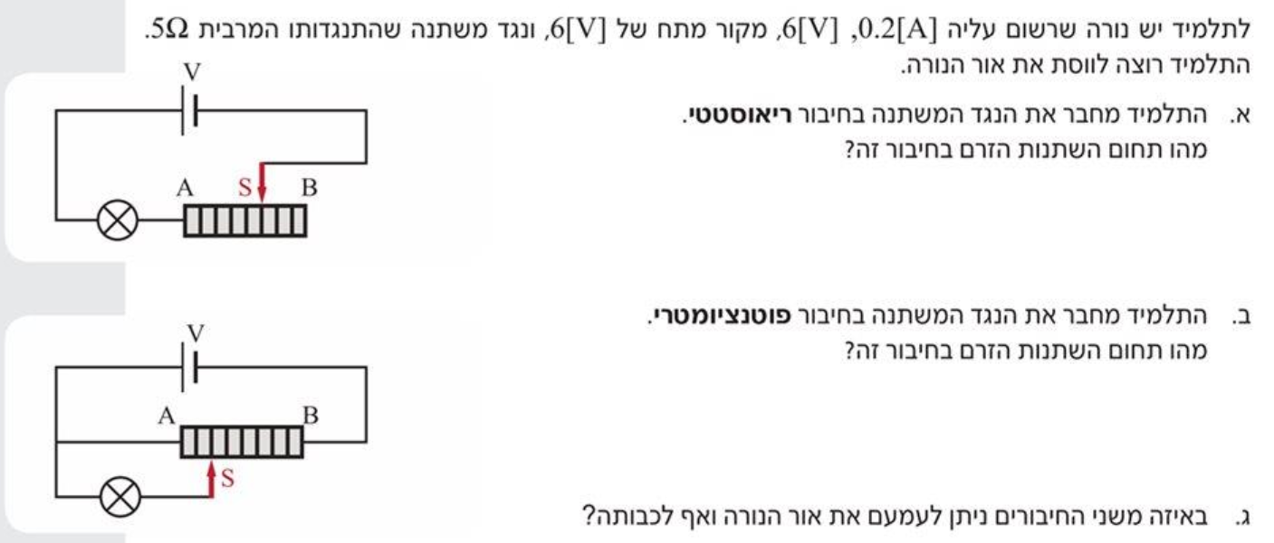
התרת תרגילים
הכוונה לשינוי עוצמת הזרם דרך הנורה

Slide 36
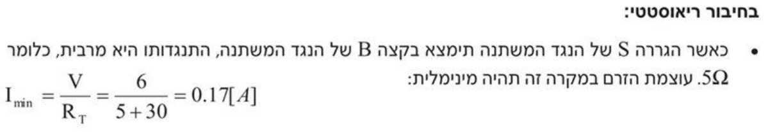
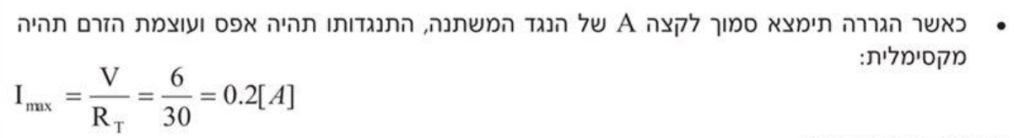
התרת תרגילים

Slide 37
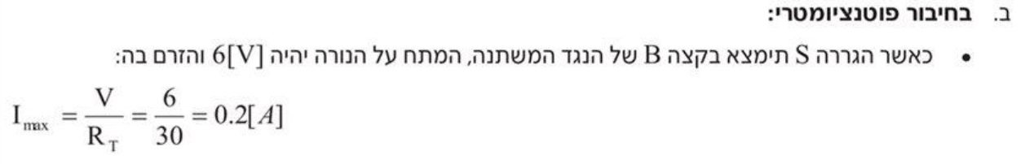

התרת תרגילים

Slide 38
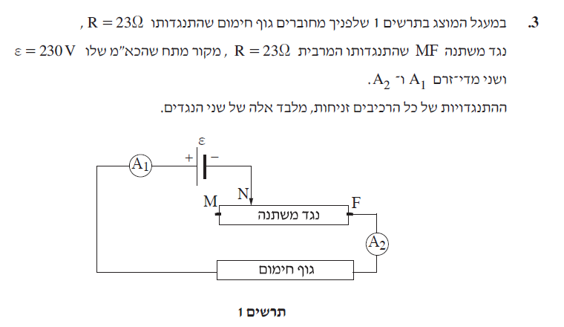
בגרות קיץ תשע"ה

Slide 39
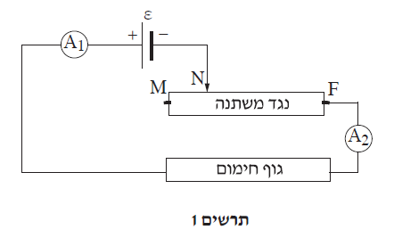
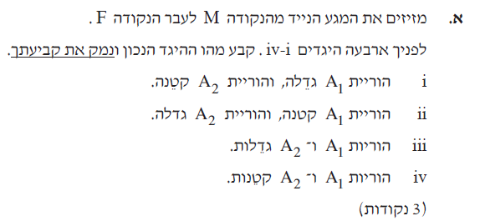
בגרות קיץ תשע"ה
קביעה: הוריות A1 ו-A2 גדלות.
נימוק:
שני מדי הזרם מודדים עוצמת זרם זהה כיוון שמחוברים בטור.
אורך הנגד משתנה לכן התנגדות המעגל קטנה ולכן עוצמת הזרם גדלה.

Slide 40
בגרות קיץ תשע"ה
קביעה: הוריות A1 ו-A2 גדלות.
נימוק:
שני מדי הזרם מודדים עוצמת זרם זהה כיוון שמחוברים בטור.
אורך הנגד משתנה לכן התנגדות המעגל קטנה ולכן עוצמת הזרם גדלה.

Slide 41
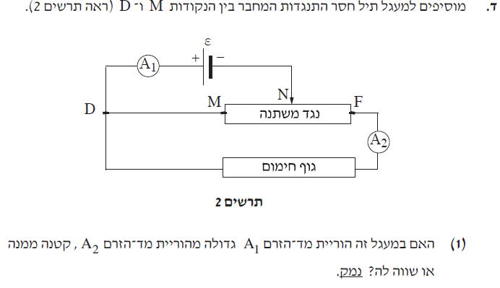
בגרות קיץ תשע"ה
IA₁>IA₂
אמפרמטר מספר 1 מודד את עוצמת הזרם הכללית
אמפרמטר מספר 2 מודד את עוצמת הזרם באחד הענפים
הסעיפים אשר לא מוצג עבורם פתרון עוסקים באנרגיה חשמלית שאותה נלמד בפרק הבא....

Slide 42
בגרות קיץ תשע"ה
IA₁>IA₂
אמפרמטר מספר 1 מודד את עוצמת הזרם הכללית
אמפרמטר מספר 2 מודד את עוצמת הזרם באחד הענפים

Slide 43
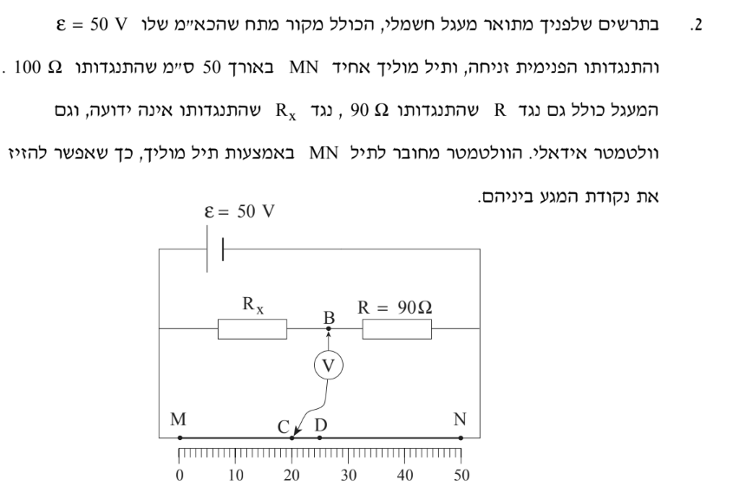
משימה לסיכום השיעור
בגרות בפיזיקה קיץ תשע"ג

Slide 44
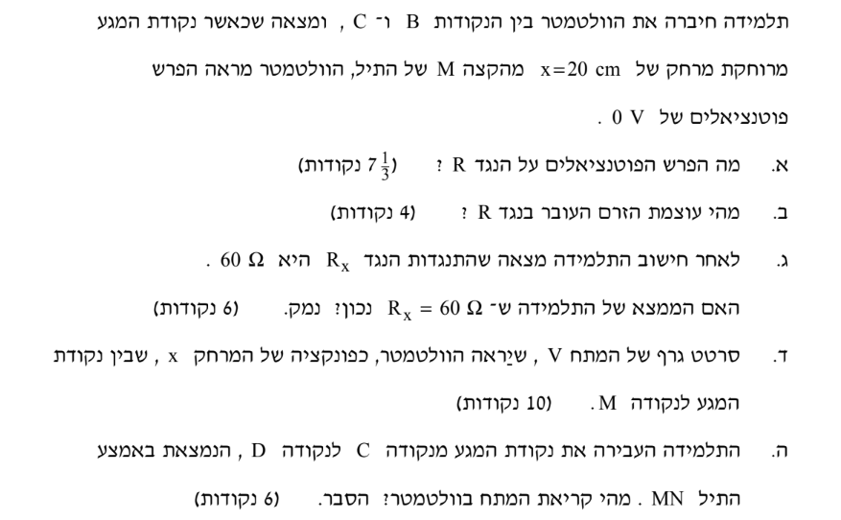
משימה לסיכום שעור - המשך

Slide 45
תודה שהשתתפתם
בשיעור

